Slide 1
VLIV ČLOVĚKA NA ŽIVOTNÍ PROSTŘEDÍ
Registrační číslo projektu: CZ.1.07/1.1.38/02.0025
Název projektu: Modernizace výuky na ZŠ Slušovice, Fryšták, Kašava a Velehrad
Tento projekt je spolufinancován z Evropského sociálního fondu a státního rozpočtu České republiky.
Z_022_Ekologie__Vliv člověka na životní prostředí
Autor: Mgr. Helena Nováková
Škola: Základní škola Slušovice, okres Zlín, příspěvková organizace

Slide 2
Anotace:
Digitální učební materiál je určen pro seznámení žáků s učivem o vlivu člověka na životní prostředí a základními pojmy, které s tím souvisí
Materiál podporuje aktivní formu zapojení žáka a možnost většího přemýšlení
Je určen pro předmět zeměpis a ročník devátý
Tento materiál vznikl jako doplňující materiál k učebnici: : HERINK, Josef. Lidé a příroda: učebnice zeměpisu pro základní školy a víceletá gymnázia. 1. vyd. Praha: Nakladatelství České geografické společnosti, 1999, 47 s. ISBN 80-860-3417-8.

Slide 3
Životní prostředí lidské společnosti
Který živý organismus hraje hlavní roli v životním prostředí lidské společnosti?
LIDÉ
na počátku své existence žili lidé v souladu s přírodou. Brzy však začali přírodní ekosystémy přetvářet ke svému obrazu a vytvářeli se zcela nové, umělé kulturní ekosystémy

Slide 4
Z hlediska kvality rozlišujeme:
zdravé a neporušené životní prostředí lidí
narušené a poškozené životní prostředí lidí

Slide 5
Tajenka
V tajence vyhledejte správný název pro území, která jsou trvale osídlena a hospodářsky využívána lidmi
 |  |  |  | E | R | O | Z | E |  |  |  | rozrušování půdy
 |  |  | E | K | O | L | O | G | I | E |  | věda zkoumající vztahy mezi organismy a organismy a jejich prostředím
 |  |  | H | U | M | U | S |  |  |  |  | nejúrodnější část půdy
 |  |  | U | M | Ě | L | É |  |  |  |  | ekosystémy rozdělujeme na přírodní a ….
 |  |  | Z | E | M | Ě |  |  |  |  |  | jediná planeta, na které je možný život
G | R | E | E | N | P | E | A | C | E |  |  | nevládní nezisková organizace pro ochranu životního prostředí
 |  |  | S | A | V | A | N | A |  |  |  | travnaté oblasti tropických a subtropických oblastí
 |  |  |  |  |  |  |  |  |  |  |  | rozrušování půdy
 |  |  |  |  |  |  |  |  |  |  |  | věda zkoumající vztahy mezi organismy a organismy a jejich prostředím
 |  |  |  |  |  |  |  |  |  |  |  | nejúrodnější část půdy
 |  |  |  |  |  |  |  |  |  |  |  | ekosystémy rozdělujeme na přírodní a ….
 |  |  |  |  |  |  |  |  |  |  |  | jediná planeta, na které je možný život
 |  |  |  |  |  |  |  |  |  |  |  | nevládní nezisková organizace pro ochranu životního prostředí
 |  |  |  |  |  |  |  |  |  |  |  | travnaté oblasti tropických a subtropických oblastí

Slide 6
Lidé ovlivňují životní prostředí jak přímo, tak i nepřímo
Kolik procent povrchu souše je podle vás přeměněno přímým vlivem člověka?
20%
50%
70%
nepřímo je ovlivněno zbývajících 30%

Slide 7
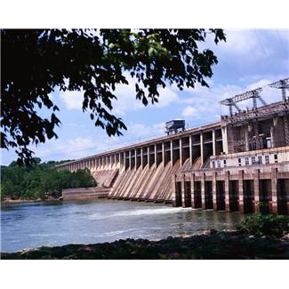
Přímý vliv člověka na životní prostředí
v čem může být výstavba přehrad pro krajinu přínosem a v čem nikoliv?
+
např. výstavba přehrad
-
např. ochrana obyvatel a krajiny před záplavami
např. kácení lesů na úkor přehrady

Slide 8
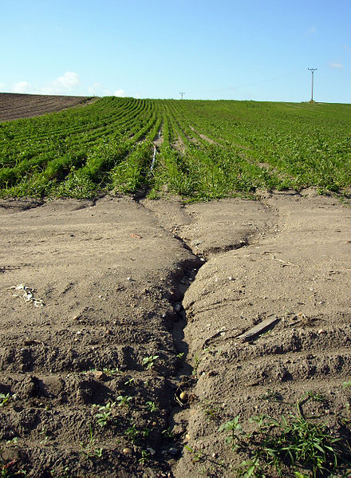
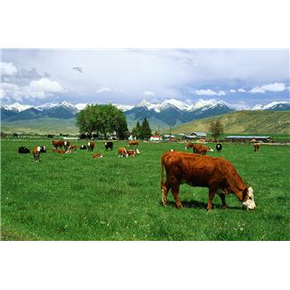
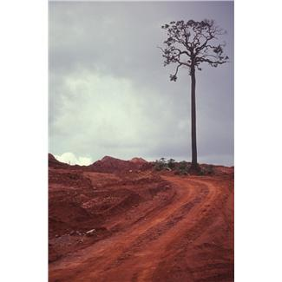
Nepřímý vliv člověka na životní prostředí
většinou nepříznivá činnost člověka, kterou si nemusí ani předem uvědomovat
Co může takovou erozi půdy způsobit?
nesprávná orba
odlesňování
nadměrné pastvy
např. eroze půdy

Slide 9
zásadní změny ve vztahu lidí k životnímu prostředí:
1.ekologická krize
2.ekologická krize
3.ekologická krize
současná ekologická krize
před 2 tisíci lety
lidé se stěhují a hledají nové, větší plochy půdy v jiných krajinách
vznik řemesel, rozvoj obchodu – výstavba a rozvoj měst
před 150 – 350 lety
období průmyslové revoluce, kterou započal nedostatek rostlinný zdrojů
HROZBA GLOBÁLNÍHO ZAMOŘENÍ A ZNEČIŠTĚNÍ ŽIVOTNÍHO PROSTŘEDÍ
33 – 50 tisíc let př.n.l.
lidé se stávají usedlými zemědělci
vypalují lesy a rozorávají nově získanou půdu
dochází k pomalému přelidňování krajiny

Slide 10
Zdroje obrázků:
http://office.microsoft.com
Meeting. Http://www.clker.com [online]. 2007 [cit. 2013-01-23]. Dostupné z: http://www.clker.com/cliparts/1/4/3/6/1194984633710061892pace_e_bene__architetto__01.svg.med.png
Green Power. Http://www.clker.com [online]. 2012 [cit. 2013-01-23]. Dostupné z: http://www.clker.com/cliparts/o/H/Z/n/E/m/green-power-md.png
Soubor:Eroze u Prerova nad Labem.jpg. In: Wikipedia: the free encyclopedia [online]. San Francisco (CA): Wikimedia Foundation, 2001, 2008-06-16 [cit. 2013-01-24]. Dostupné z: http://upload.wikimedia.org/wikipedia/commons/thumb/e/ed/Eroze_u_Prerova_nad_Labem.jpg/440px-Eroze_u_Prerova_nad_Labem.jpg

Slide 11
konec
„Zemi jsme nezdědili po svých předcích, půjčily nám ji naše děti“

